Slide 1
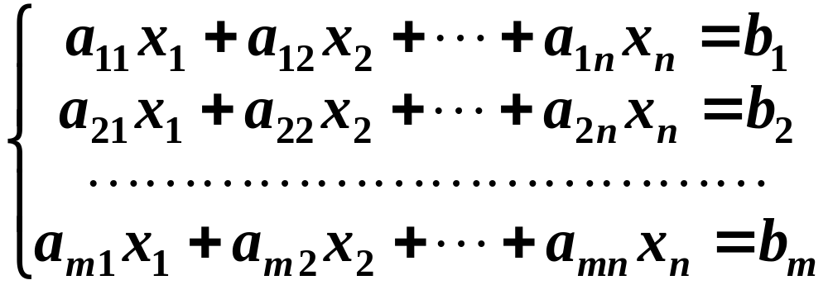
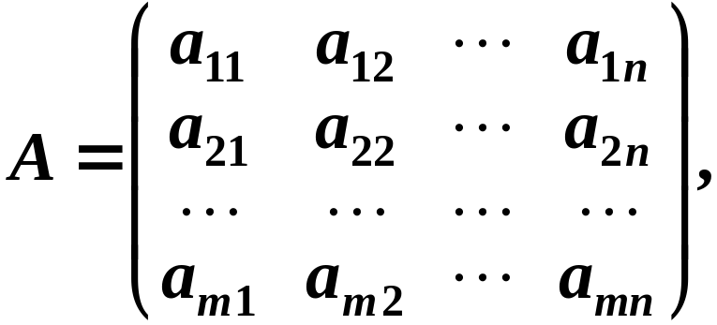
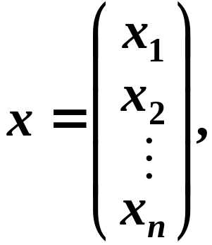
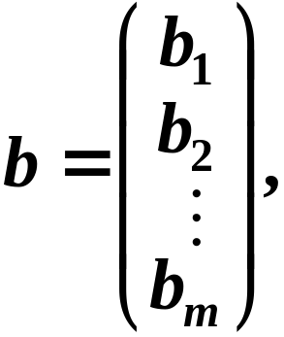
§3.5 非齐次线性方程组有解的条件及解的结构
设线性方程组
若记
则上述方程组可写成矩阵方程
Ax = b.

Slide 2
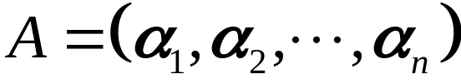

若将矩阵 A 按列分块为：
上述方程组可写成向量方程
称 Ax＝0为非齐次方程组 Ax = b 所对应的齐次线性
方程组（的导出组）.

Slide 3
一、非齐次线性方程组有解的条件
线性方程组Ax=b有解
⇔向量b能由向量组α₁, α₂, ··· ,α_{n}线性表示
⇔向量组α₁, α₂, ··· ,α_{n}与向量组α₁, α₂, ··· ,α_{n}, b等价
⇔矩阵A=(α₁, α₂, ··· ,α_{n})与矩阵B=(α₁, α₂, ··· ,α_{n}, b)的秩相等.
即 r (A) = r ( A，b)
由此得到：

Slide 4
定理1：对于非齐次线性方程组 Ax = b，下列命题等价
(ⅰ) Ax = b 有解（或相容）；
(ⅱ) b 可由 A 的列向量组线性表示；
(ⅲ) 增广矩阵( A，b )的秩等于系数矩阵A的秩；
对于此定理也可如下证明：

Slide 5
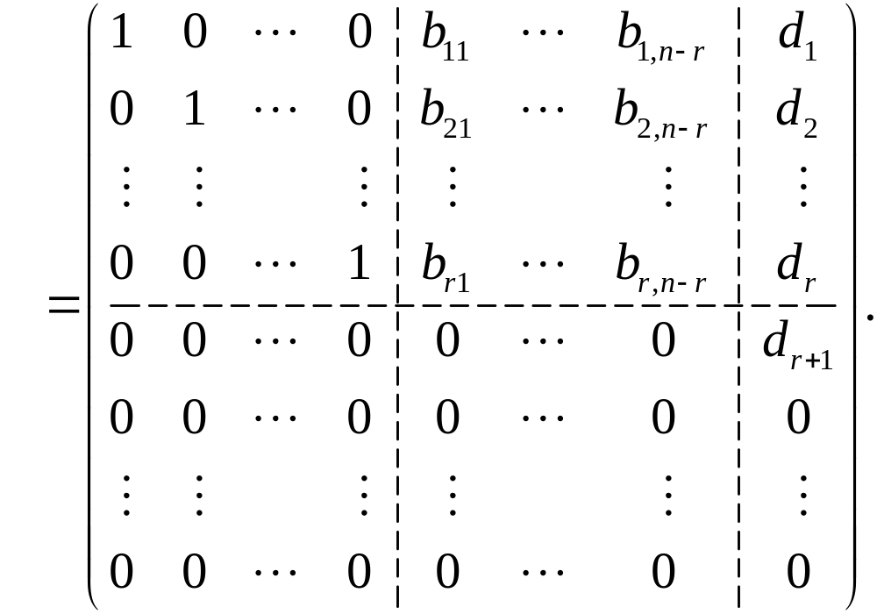

证明:对增广矩阵(A, b)做初等行变换将其化为行阶梯形矩阵：

Slide 6


则线性方程组Cx = d 与 Ax = b为同解方程组，因此
Ax=b 有解
Cx=d 有解
r (C, d) = r (C )
r (A, b) = r (A )
注意到
r (C, d) = r (A，b )，
r (C ) = r (A )
b可由
线性表示.
否则，
证毕

Slide 7

有唯一解，
b可由
线性表示，且表示方法唯一
线性无关
于是得到：

Slide 8

推论： Ax＝b有唯一解的充要条件是
r (A, b) = r(A) =A 的列数.
或：
Ax＝b有唯一解的充要条件是
且

Slide 9
小结：
n元线性方程组A_{m×n} x = b ，B= (A, b)
(1) 无解的充分必要条件是R(A)<R(B);
(2) 有唯一解的充分必要条件是R(A)=R(B)=n;
(3) 有无穷多解的充分必要条件是R(A)=R(B)<n.

Slide 10
二、非齐次线性方程组解的结构
1. 非齐次线性方程组解的性质
(1) 设 x=η₁ 及 x=η₂ 都是方程组 Ax=b 的解, 则 x=η₁–η₂为对应齐次方程组Ax=0的解.
证明: 因为 Aη₁=b, Aη₂=b,
所以
A(η₁–η₂) = Aη₁–Aη₂ = b – b = 0.
故, x=η₁–η₂为对应齐次方程组Ax=0的解.

Slide 11
(2) 设 x=η 是方程组 Ax=b 的解, x=ξ 是方程组 Ax=0 的解, 则 x=ξ+η 仍为方程组 Ax=b 的解.
证明: 因为 Aη=b, Aξ=0,
所以
A(ξ+η) = Aξ +Aη = 0 + b = b.
故, x=ξ+η 为方程组 Ax=b 的解.

Slide 12
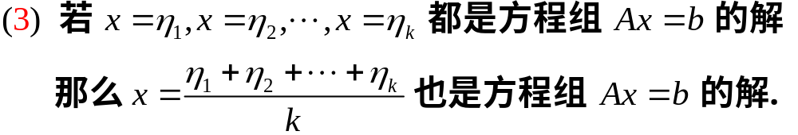
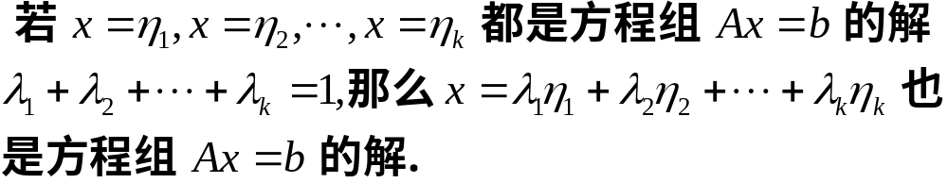
此性质可推广到一般情形：

Slide 13
2. 非齐次线性方程组的通解
若非齐次线性方程组Ax=b有解，则其通解为:
x = k₁ξ₁ + k₂ξ₂ + ··· + k_{n-r}ξ_{n-r} +η*.
其中 k₁ξ₁+k₂ξ₂+···+k_{n-r}ξ_{n-r} 为对应齐次线性方程组Ax=0的通解, η*为非齐次线性方程组Ax=b的任意一个特解.
非齐次方程的通解
＝齐次方程的通解＋非齐次方程的特解.

Slide 14

首先，由性质2可知
x = k₁ξ₁ + k₂ξ₂ + ··· + k_{n-r}ξ_{n-r} +η*
是 Ax = b 的解.
其次，设η是 Ax = b的任一解，而
其中η --η* 是齐次线性方程组Ax=0的解，从而结论成立.

Slide 15
求解线性方程组Ax = b的步骤过程归纳如下:
1. 对非齐次方程组Ax = b, 将其增广矩阵B=(A ¦ b)化为行阶梯形后, 可以看出R(A)=R(B)是否成立, 若不成立, 则方程组无解.
2. 若R(A)=R(B)成立, 则方程组有解. 进一步将B化为行最简形.
3. 设R(A)=R(B)=r, 把行最简形中r 个非零行的第一个非零元所对应的未知量取作基本未知量, 其余n–r个未知量取作自由未知量, 对自由未知量分别取值 ，由A的行最简形写出齐次方程的基础解系, 由B的行最简形写出非齐次方程的特解，最后写出非齐次方程的通解.

Slide 16
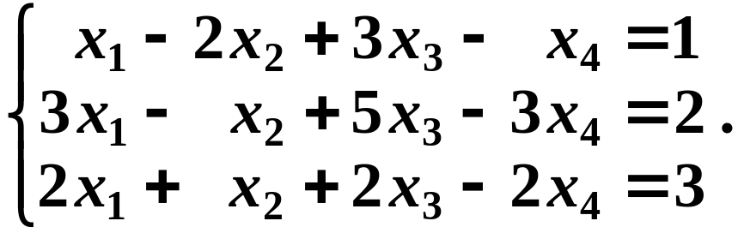
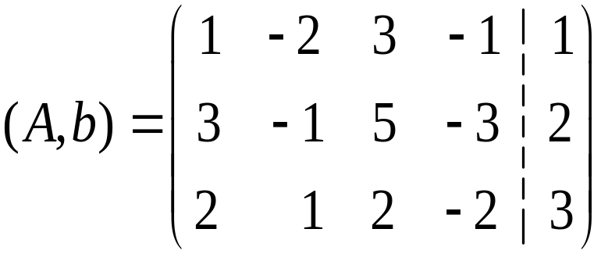
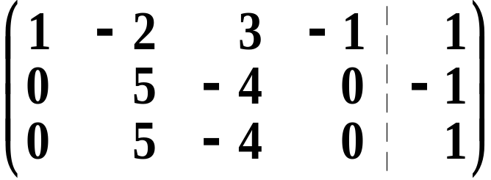
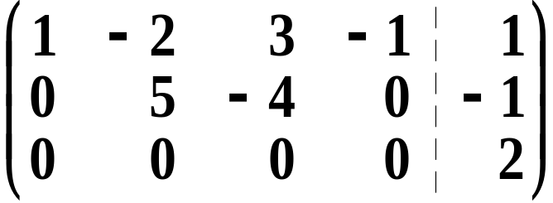
例1: 求解非齐次线性方程组
解: 对增广矩阵（A，b）进行初等行变换,
r₂–3r₁
r₃–2r₁
r₃–r₂
显然, r(A)=2< r(A，b)=3,
故方程组无解.

Slide 17
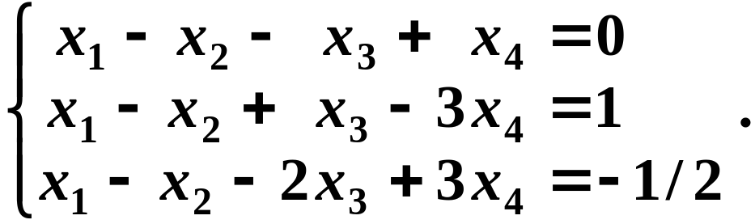
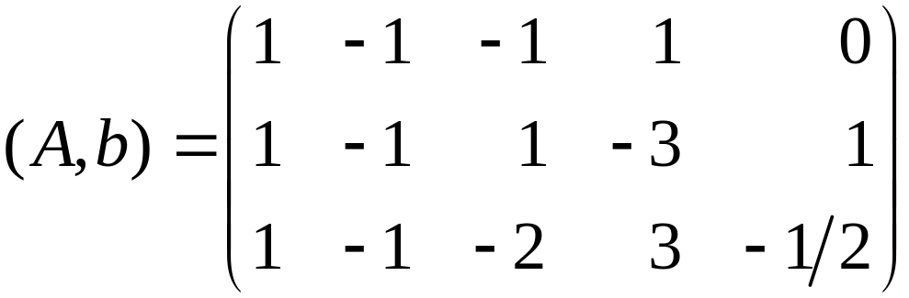
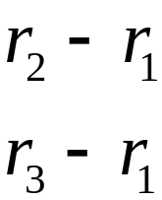
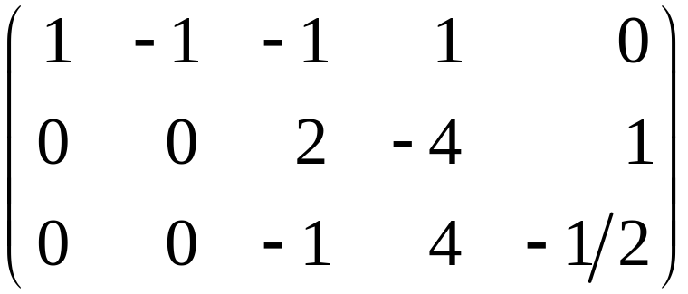
例2: 求解方程组
解: 对增广矩阵(A,b)施行初等行变换:

Slide 18
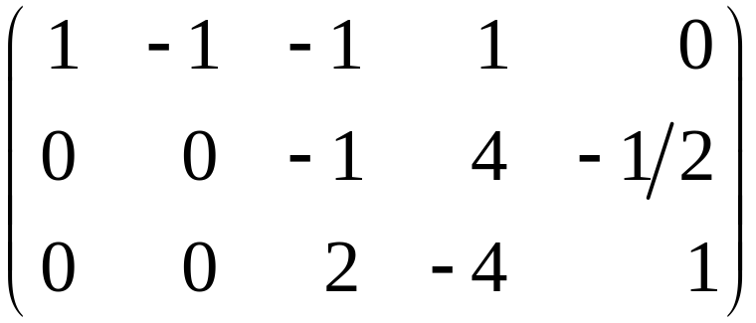

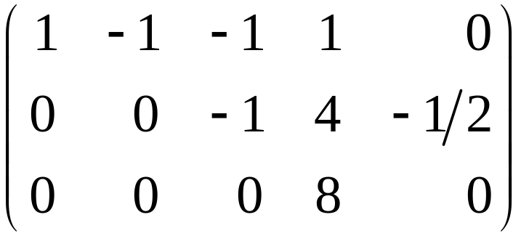

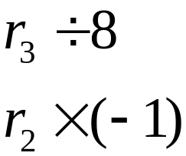
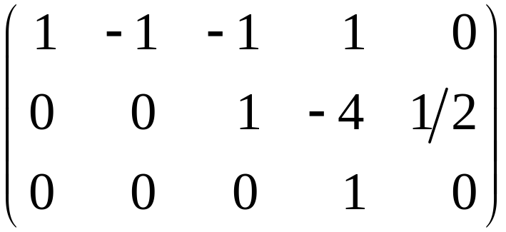

Slide 19
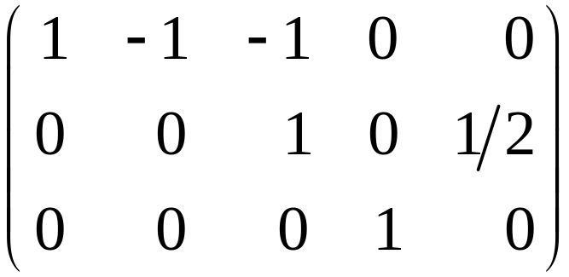
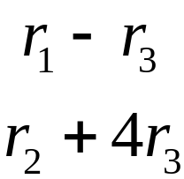
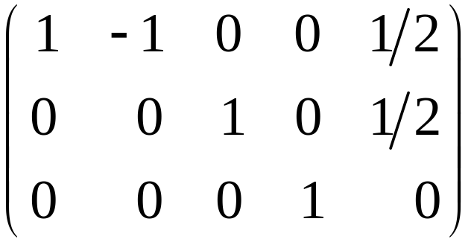


Slide 20
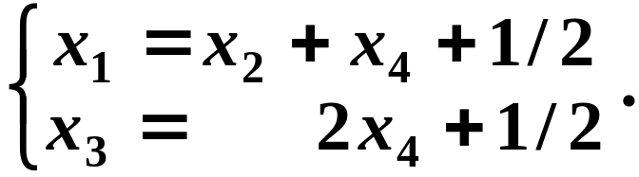

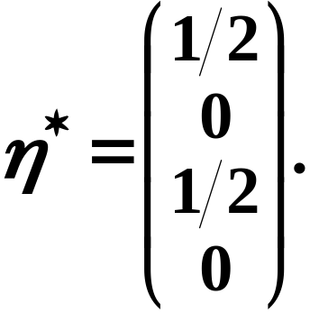
可见r(A)=r(A,b)=2,
故方程组有解, 并有
取 x₂ = x₄ = 0, 则x₁ = x₃ =
即得方程组的一个特解

Slide 21
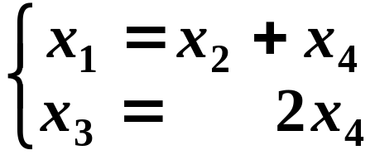
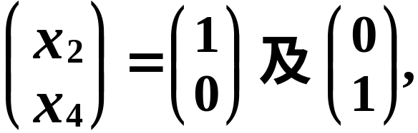
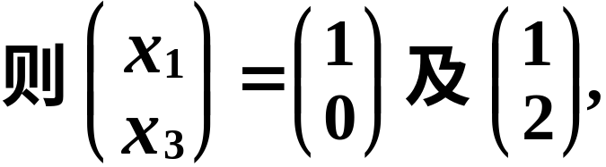
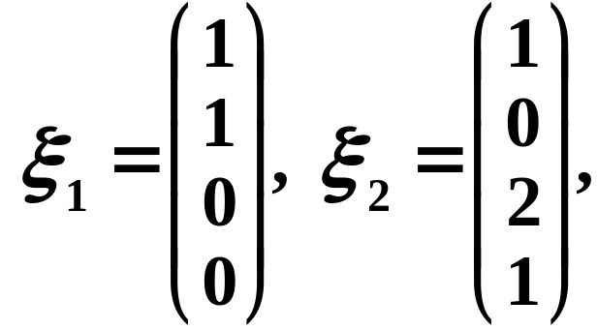
在对应的齐次线性方程组
中,
取
即得对应的齐次线性方程组的基础解系为:

Slide 22
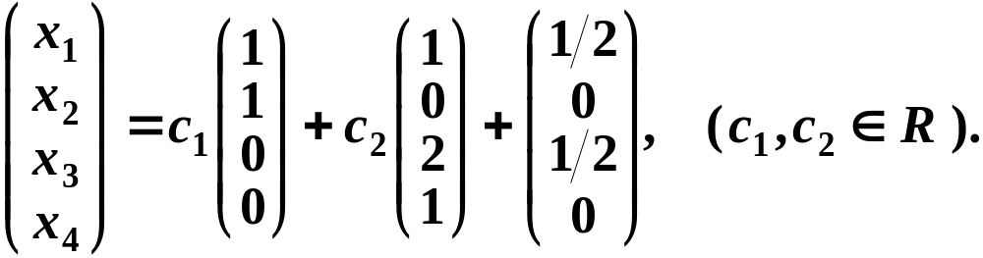
于是所求通解为:

Slide 23
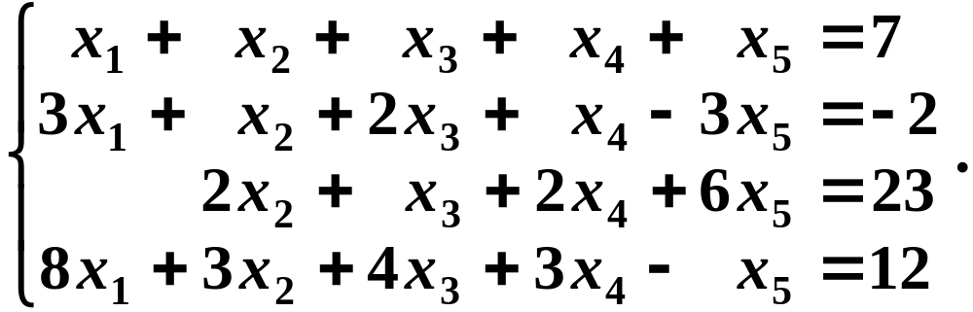
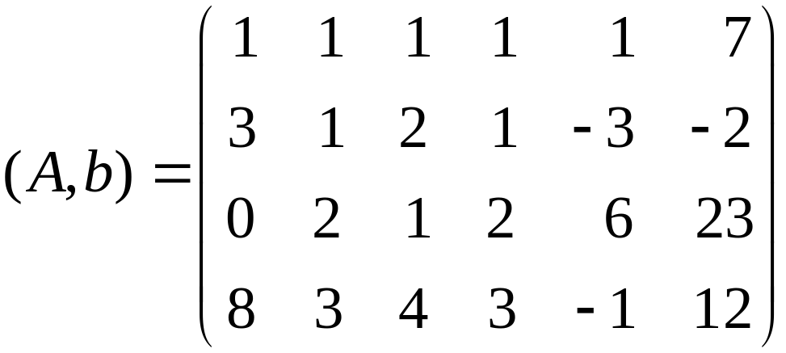
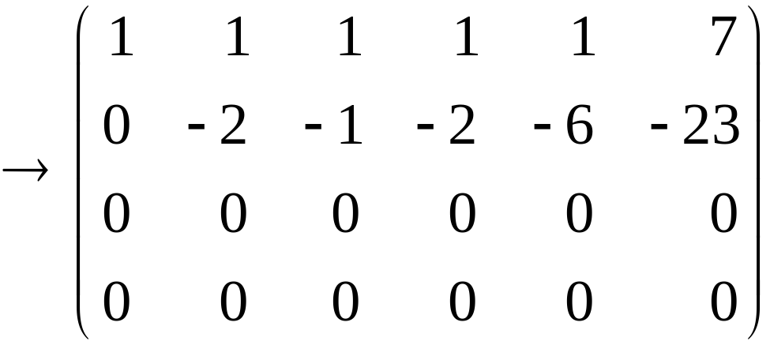
例2: 求解方程组
解: 对增广矩阵（A，b）施行初等行变换:

Slide 24
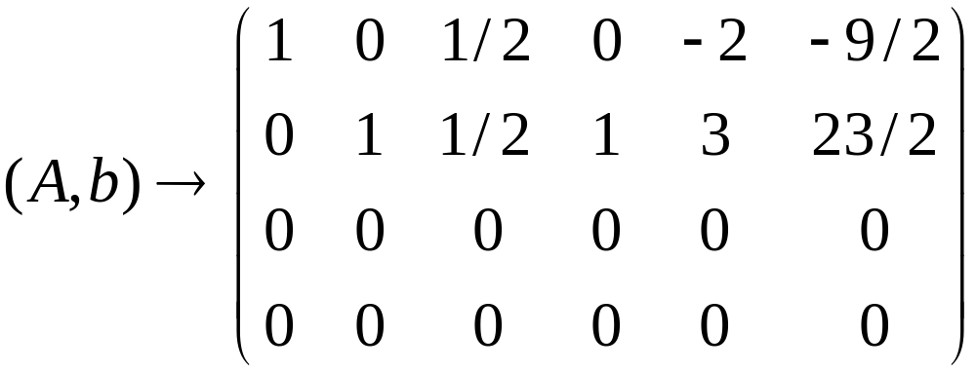
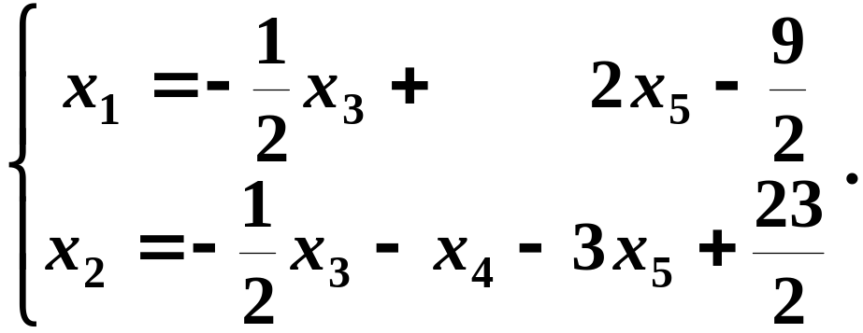
可见r(A)=r(A,b)=2,
故方程组有无穷多解, 并且
故, 原方程组等价于方程组

Slide 25
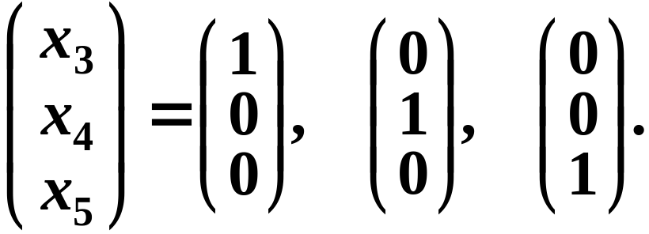
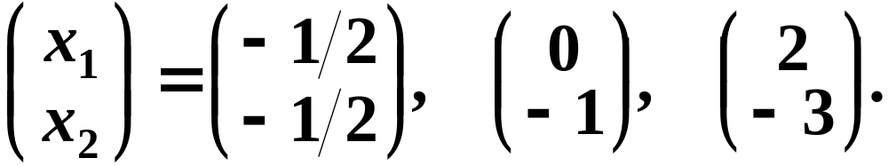
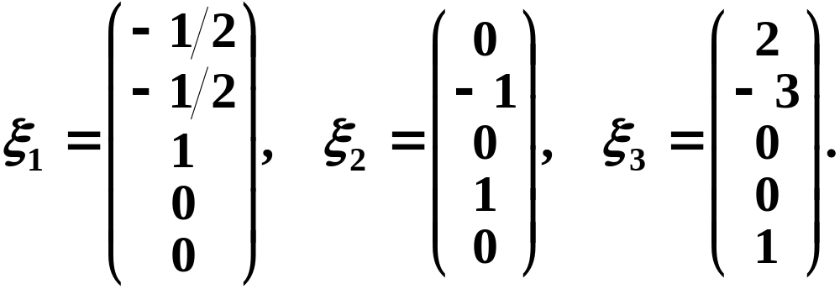
求基础解系
令
代入上述方程组, 依次得
故得基础解系:

Slide 26
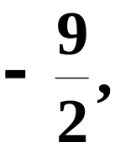
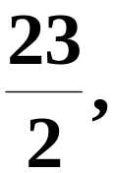
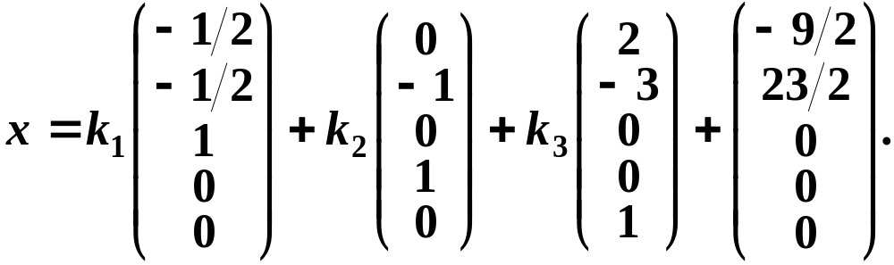
求特解
取 x₃ = x₄ = x₅ = 0, 则 x₁=
x₂=
即得方程组的一个解;
所以方程组的通解为:
其中k₁, k₂, k₃ ∈R.

Slide 27
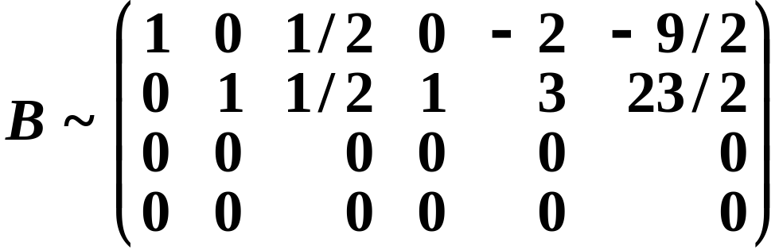
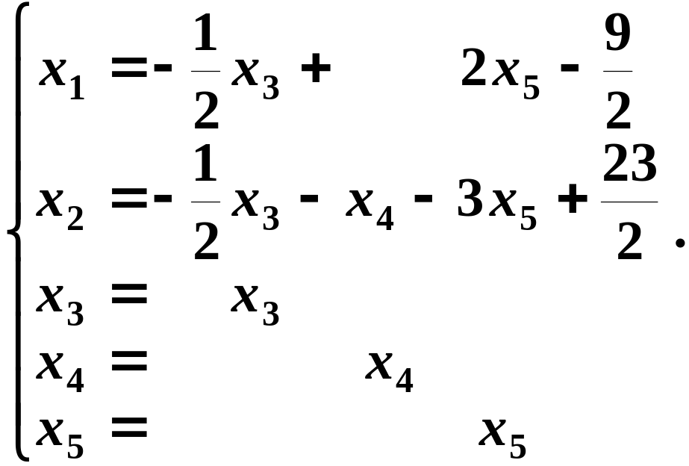
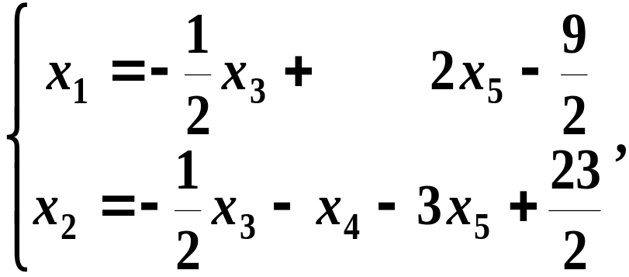
另一种解法
由于
则原方程组等价于方程组

Slide 28

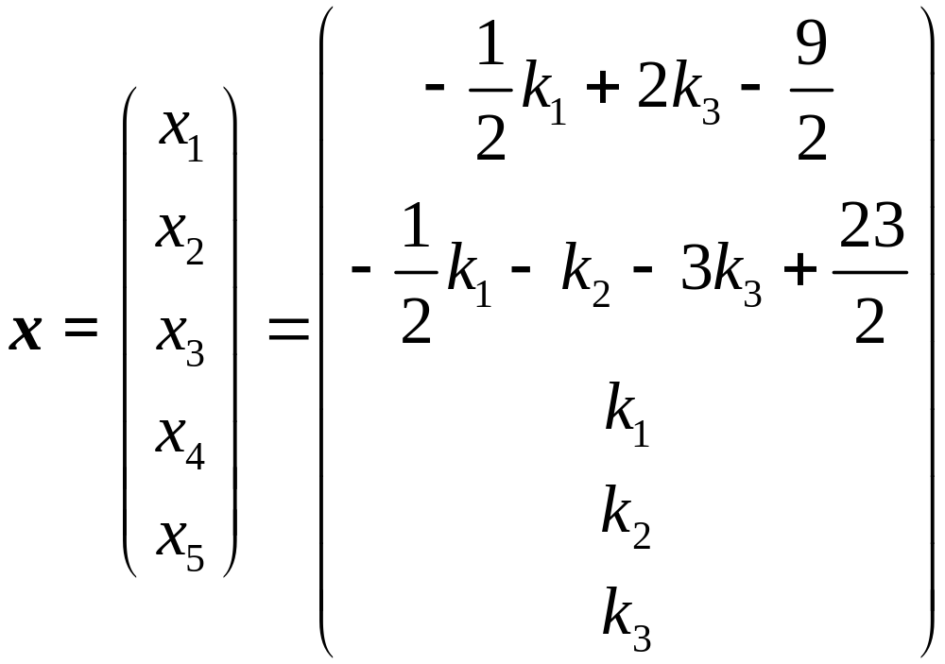
令
得方程组的通解为:
其中k₁, k₂, k₃ ∈R.

Slide 29
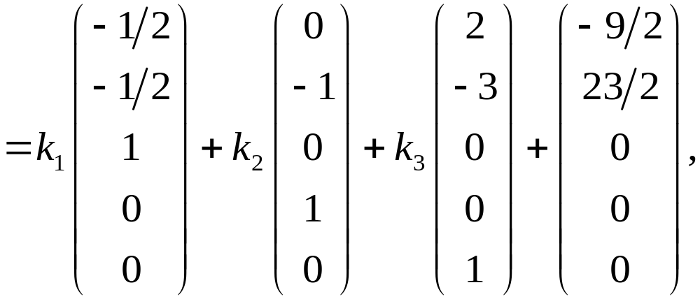
其中k₁, k₂, k₃ ∈R.

Slide 30
第一种方法：先写出齐次方程组得基础解系和非齐
次方程组的特解，再写出所求通解.
第二种方法：直接写出所求通解，可再由通解写出齐
次方程组的基础解系以及非齐次方程的
特解.
注意两种方法中自由未知量的取值方式.

Slide 31
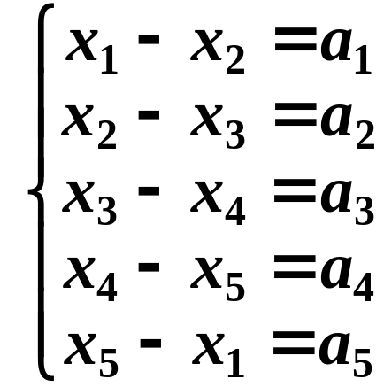
例3: 证明右边方程组有解的充要条件是a₁+a₂+a₃+a₄+a₅=0. 在有解的情况下, 求出它的通解.
证: 对增广矩阵B进行初等行变换.
方程组的增广矩阵B为

Slide 32
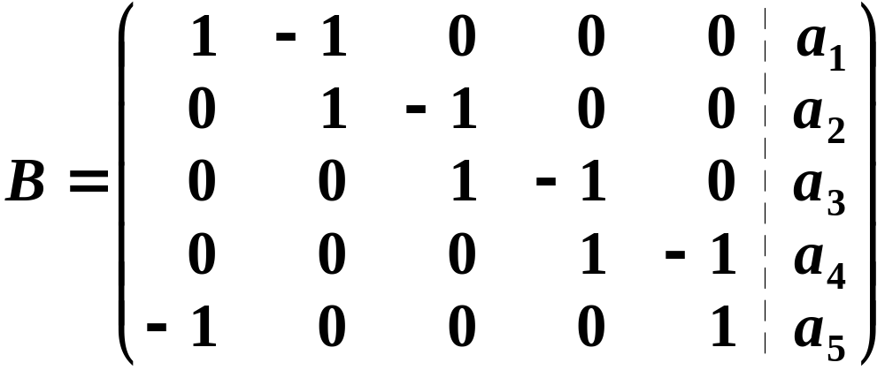
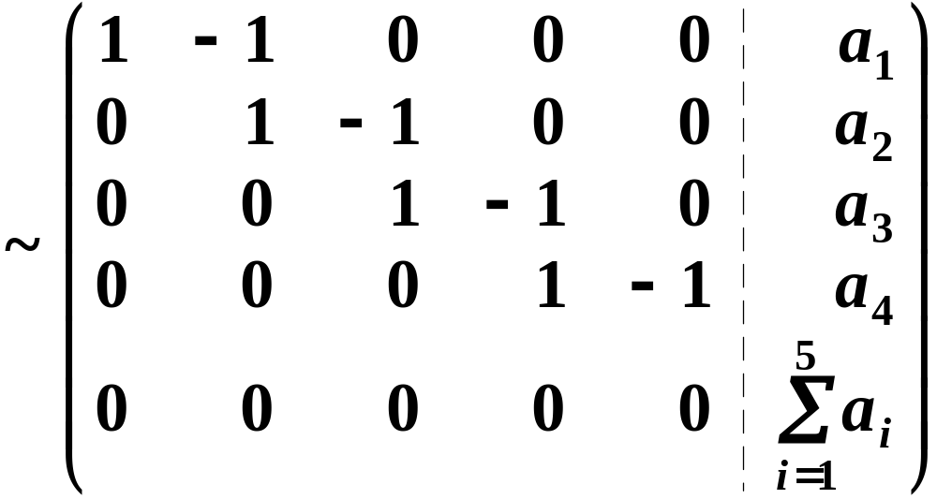

Slide 33
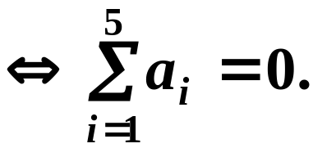


所以, 方程组有解 ⇔ r(A)=r(B)
在有解的情况下, 原方程组的等价方程组为:
故通解:
其中x₅为任意实数.

Slide 34



例4：设A是m×3矩阵, 且R(A)=1, 如果非齐次线性方程组Ax=b的三个解向量η₁, η₂, η₃ 满足
求Ax=b的通解.

Slide 35



解：
由于A是m×3矩阵, 且R(A)=1,
所以, Ax=0 的基础解系中含有 3–1=2 个线性无关的解向量.
令η₁+η₂=α, η₂+η₃=β , η₃+η₁=γ ,
则

Slide 36



则向量
为Ax=0的基础解系.
故Ax=b的通解为:
其中k₁, k₂, k₃ ∈R.

Slide 37



例5: 设线性方程组
问λ取何值时, 有解? 有无穷多个解?在有解的情况下求解.
解: 对增广矩阵B=(A|b), 作初等行变换,

Slide 38




Slide 39


(1) 当λ=1时,
则R(A)=R(B)=1,
故方程组有无穷多解, 且其通解为:
其中x₂, x₃为任意实数.

Slide 40


(2) 当λ≠1时,
这时又分两种情形:
1) 当λ ≠ –2时,
则R(A)=R(B)=3,
故方程组有唯一解:

Slide 41

2) 当λ= –2时,
则R(A)<R(B), 故方程组无解.

Slide 42







本题也可以用Cramer法则求解,方法如下：
当
方程组有唯一解.
再分别讨论
的情形和
的情形.

Slide 43

例6：设4元齐次线性方程组（I）为
4元齐次线性方程组（II）的基础解系为
（1）求线性方程组（I）的一般解；
（2）两方程组是否有非零公共解，若有，求出所有
非零公共解，若没有，则说明理由.

Slide 44







解： （1）方程组的增广矩阵为
同解方程组为
取
和
代入方程组得基础解系为

Slide 45


方程组（I）的通解为：

Slide 46




（2）设两方程组的公共解为
即有
即：
亦即：

Slide 47







解上述关于
的齐次线性方程组：

Slide 48





因为系数矩阵的秩＝3 < 4, 所以有非零解，
取
得基础解系：
通解为
于是所求非零公共解为

Slide 49


对于第2问，也可如下求解：
由方程组（II）的基础解系得其通解为：
将其代入方程组（I）得：
即

Slide 50



取
得通解为：
代入
于是得所求非零公共解为

Slide 51
上述结论可推广到矩阵方程的情形：
对矩阵方程AX=B:
R(A)=n ⇔ AX=O只有零（矩阵）解;
R(A)<n ⇔ AX=O有非零（矩阵）解;
R(A)=R(A ¦ B)=n ⇔ AX=B有唯一（矩阵）解;
R(A)=R(A ¦ B)<n ⇔ AX=B有无穷多（矩阵）解;
R(A)<R(A ¦ B) ⇔ AX=B无解.

Slide 52


例7：
讨论线性方程组
当p, q取何值时, 方程组无解? 有唯一解? 有无穷多解?在方程组有无穷多解的情况下, 求出一般解.
解：

Slide 53


(1) 当p≠2时, R(A)=R(B)=4, 方程组有唯一解.

Slide 54

(2) 当p=2时, 有
1) 当q≠1时, R(A)=3<R(B)=4, 方程组无解.

Slide 55



2) 当q=1时, R(A)=R(B)=3, 方程组无穷多解, 且
与原方程组同解的方程组为:
或

Slide 56

故原方程组的通解为:

Slide 57
三、小结
对n元线性方程组:
R(A)=n ⇔ Ax=0只有零（向量）解;
R(A)<n ⇔ Ax=0有非零（向量）解;
R(A)=R(A ¦ b)=n ⇔ Ax=b有唯一（向量）解;
R(A)=R(A ¦ b)<n ⇔ Ax=b有无穷多（向量）解;
R(A)<R(A ¦ b) ⇔ Ax=b无解.

